Slide 1
브랜드 메인 비쥬얼 배너 4개 컨텐츠 확인 (01.18 다국어 메인 컨텐츠 파일에서 확인)
쌀 한 톨부터 다른
포메인다움
쌀국수는 포메인
The World’s Best Korean Vietnamese Restaurant Phomein
햅쌀로 직접 만든 쌀국수면으로 깨끗하고 건강한 쌀국수를 선사합니다.
1. 쌀국수는 포메인
2. 쌀 한 톨부터 다른 포메인다움
매일매일 까다로운
포메인다움
재료부터 건강한
포메인다움
엄선한 천연 향신료로 매일 매장에서 14시간 끓여낸 육수를 담습니다.
위해 상품차단 시스템으로 안전하고 우수한 품질의 식자재를 공급 받습니다.
3. 매일매일 까다로운 포메인다움
4. 재료부터 건강한 포메인다움

Slide 2
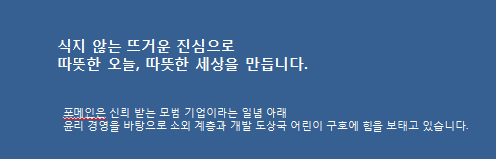

CSR 컨텐츠 문구 확인 (02.26 브랜드 오탈자 검수파일에서 확인)
http://dailyking.gabia.io/brand/phomein/phoever.do
http://dailyking.gabia.io/company/csr/phoever.do

Slide 3
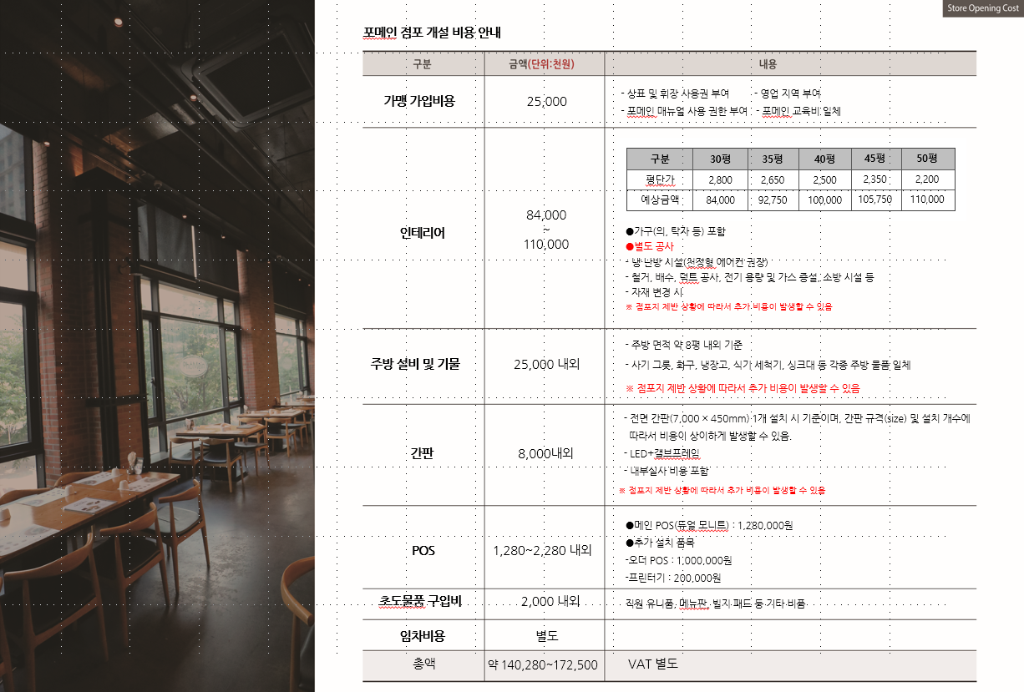
가맹비용 내용 최종 확인 요청 (01.25 기업 화면설계서 회신 내용에서 확인)
http://dailyking.gabia.io/company/franchisee/estimate.do

